Slide 1
স্বাগতম

Slide 2
শিক্ষক পরিচিতি
মোঃ আমিরুল ইসলাম
প্রভাষক (প্রাণিবিদ্যা )
আগদিঘল গ্রাম সিনিয়র আলিম মাদ্রাসা
উল্লাপাড়া , সিরাজগঞ্জ
মোবাইল নং ০১৭৩২০১৯৫১৫
শ্রেণিঃ ১০ম
মোট শিক্ষার্থী সংখ্যাঃ৪০ জন
উপস্থিত শিক্ষার্থীঃ৩৫ জন
অনুপস্থিত শিক্ষার্থীঃ ৫ জন
বিষয়ঃ জীব বিজ্ঞান
তারিখঃ০৫/০৩/২০১৮

Slide 3
পাঠ শিরোনাম
বিষয়ঃ জীব বিজ্ঞান
অধ্যায়ঃ চতুর্থ
পাঠের নামঃ কোষের গঠন

Slide 4
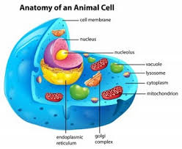
প্রাণী কোষ

Slide 5
শিখন ফল
এ অধ্যায় শেষে শিক্ষার্থীরা জানতে পারবেঃ
প্রাণী কোষের পরিচিতি।
প্রাণী কোষের গঠন ।
কোষীয় অঙ্গানু।
কোষের কাজ।

Slide 6
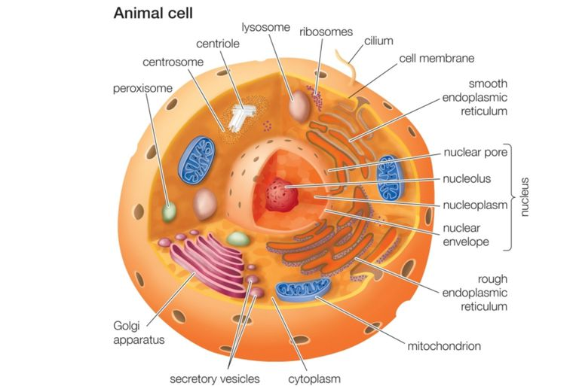
চিত্রঃ একটি আদর্শ প্রাণি কোষ।

Slide 7
জোড়ায় কাজ
উদ্ভীদ কোষ থেকে প্রাণী কোষের বৈশিষ্ট্য আলাদা কর।
কোষের অঙ্গাণুগুলোর নাম বল।
প্রাণী কোষের বিশেষ বৈশিষ্ট্য বল।

Slide 8
মূল্যায়ন
কোষ কি ?
প্রাণী কোষের বৈশিষ্ট্য বল।
কোষের কাজ।
কোষীয় অঙ্গানুর নাম।

Slide 9
বাড়ির কাজ
প্রাণী কোষের চিহ্নিত চিত্র।

Slide 10
সকলকে ধন্যবাদ

